Slide 1
DB와 WEB 연동(1) [2-Tier] Java Applet 이용
Database Laboratory
Notes:
이번 시간에는 2-Tier 환경에서 웹 기반의 데이터 베이스 연동 방법을 학습하겠습니다.

Slide 2
Introduction
웹(Web) 환경에서 데이터베이스 시스템을 연동하는 방법은 다음과 같다
Server ↔ Client 구조의 통신 (2-Tier)
Server ↔ Middleware ↔ Client 구조의 통신 (3-Tier)
Notes:
우선 웹 환경에서 데이터베이스 시스템을 연동하는 방법은 다음과 같습니다.
서버 클라이언트 구조의 2-tier 기법과
서버와 클라이언트 사이에 미들웨어를 위치시킨 3-tier 기법의 있습니다. -> 바로 연동하지않고 중간에 미들웨어써서 연동하는 방법

Slide 3
JAVA Applet을 이용한 Client – Server 연동 기법
Applet 에서 JDBC 프로그램을 하는 방법
직접 Applet Code에 JDBC API 를 사용하는 방법
(2 –Tier)
Applet은 단지 Middleware Server(주로 JAVA Servlet 을 이용) 와 통신하여 질의를 전달하고, JDBC API는 Middleware Server 측에서 동작하여 데이터베이스에 접근하는 방법 (3 – Tier)
이번 시간에는 JAVA Applet을 이용한 2-Tier 프로그램을 실습한다.
Notes:
이번 시간에는 자바 애플릿을 이용한 서버-클라이언트의 연동을 실습합니다.
애플릿에서 2-tier 와 3-tier 기법을 구현하는 방법은 다음과 같습니다..
직접 Applet 코드에 JDBC API 를 사용하는 2-tier 기법
클라이언트의 애플릿은 단지 middleware와 통신하는 기능만 담당하고, 서버와의 통신은 middleware가 담당하여, 클라이언트의
질의를 전달하는 기법인 3-tier 방법이 있습니다.
이번 시간에는 자바 애플릿을 이용한 2-tier 프로그램을 실습합니다.

Slide 4
JDBC Driver의 선택
이전에 배웠던 JDBC Driver의 종류를 간단히 살펴보자
Type | Description
1 | JDBC-ODBC 브릿지 단지 ODBC를 불러주는 역할 (sun.jdbc.odbc 드라이버 패키지)
2 | Native-API 1번 타입과 비슷한 유형. 클라이언트에서 드라이버를 사용하기 위하여 소프트웨어를 설치해야 한다.
3 | 네트워크 연결 드라이버 JDBC 메소드 호출을 DBMS에서 독립적인 네트워크 프로토콜로 바꾸어 주는 드라이버.
4 | DBMS 프로토콜을 사용하는 드라이버 가장 많이 쓰이는 드라이버로 DBMS의 기능을 직접 호출한다.
Notes:
데이터 베이스의 연동을 위한 JDBC 드라이버의 종류를 살펴보면 다음과 같습니다.

Slide 5
JDBC Driver의 선택 및 위치
Web 기반의 데이터베이스 연동을 위해서는 Type 3번 이상의 JDBC 드라이버를 사용한다.
JDBC 드라이버의 위치
Client에 JDBC 드라이버를 두고 클래스 패스를 설정한다.
서버에서 애플릿 클래스가 위치해 있는 디렉토리에 JDBC 드라이버를 적재 한다.
Notes:
웹 기반 데이터베이스 연동을 위해서는 Type 3번이나 4번 드라이버를 사용해야 합니다.
JDBC 드라이버의 위치는 Client에 JDBC 드라이버를 적재하여 클래스 패스를 설정하고, 서버에 애플릿 클래스가 위치해 있는 디렉토리에 JDBC 드라이버를 적재 한다.

Slide 6
JDBC Driver 종류
각각의 타입에 따라서 JDBC 드라이버의 구현 방법이 다르며, System independency와 performance 등에 기본적인 차이를 보임
일반적으로 상위 타입으로 갈수록 performance와 independency가 증가

Slide 7
데이터베이스 연동 실습
SQL Server 에 customer 라는 테이블이 있고, 구조는 다음과 같다
name | age | sex
Janet | 26 | f
jein | 21 | f
jerry | 20 | m
jim | 24 | m
tom | 30 | m
Notes:
그럼 위의 http://210.115.229.77/jdbc/TSearch.html URL 에 접속하고,
접속이 안될 경우 ppt 파일과 함께 올려놓은 자료를 다운받아 본인의 폴더에 넣고
command 창에서 파일이 있는 경로의 폴더로 가서 애플릿 뷰어를 실행하여 실습 하시면 됩니다.
간단히 데이터베이스 연동을 실습해보겠습니다.
위의 서버에는 다음과 같은 customer 테이블이 있습니다.
Customer 테이블은 이름, 나이, 성 3개의 속성을 가지고 있고,
저장된 정보는 다음과 같습니다.

Slide 8
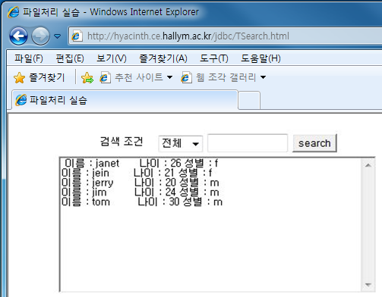
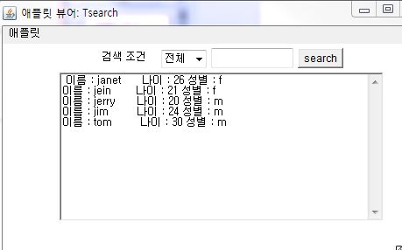
실 습
1. 전체 검색
Notes:
다음은 전체 검색하는 과정입니다.
검색 조건을 전체로 선택하고 검색 버튼을 누르면 다음과 같은 검색 결과가 나타납니다.
왼쪽은 html, 오른쪽은 cmd 창에서 실행한 모습입니다.

Slide 9
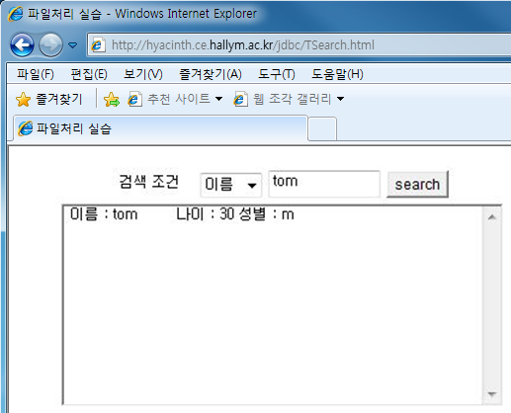
실 습
2. 이름으로 검색
Notes:
다음은 이름검색 입니다.
검색조건을 이름으로 설정하고 검색 할 이름을 jerry 로 한 후 검색 버튼을 누르면 다음과 같은 검색 결과나 나옵니다.
이름, 나이, 성별로 검색은 레포트로 제출하시면 됩니다.

Slide 10
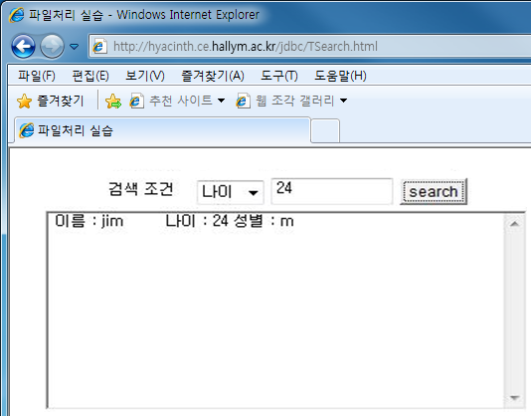
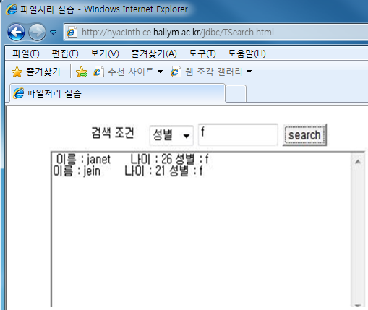
실 습
3. 나이 검색 4. 성별 검색
Notes:
나이검색과 성별 검색도 같은 방법으로 그 검색 결과가 다음과 같습니다.

Slide 11
Applet Program
프로그램을 실행하기 위해서는 다음 조건이 준비되어야 한다.
JDBC 드라이버의 CLASSPATH 설정
접속하는 Database 서버에 자바 class파일과 JDBC 드라이버가 위치해 있어야 한다.
[HTML CODE]
<BODY>
<APPLET CODE = “Tsearch" ARCHIVE=“Merila.jar" CODEBASEhttp://dblab.hallym.ac.kr/jdbc" WIDTH =500 HEIGHT=300>
</APPLET>
</BODY>
CODBASE → 접속하는 웹 서버의 디렉토리로 class 파일과 드라이버가
위치한 곳을 가리킨다.
[로컬 데이터 베이스에서 작동 할 때는 작성 할 필요가 없다.]
ARCHIVE → 브라우저에 드라이버를 적재한다.
Notes:
다음은 애플릿을 실행하기 위한 준비과정을 설명합니다.
프로그램을 실행하기 위해서는 이전 시간에 설명한 바와 같이 다음과 같은 조건이 준비되어 있어야 합니다.
1. JDBC 드라이버의 CLASSPATH 설정
2. 접속하는 Database 서버에 자바 class파일과 JDBC Driver가 위치해 있어야 한다
아래 HTML 코드는 애플릿 프로그램을 실행하기 위한 코드이다.
여기서 codebase 와 archive 태그의 기능은 다음과 같다.
codebase → 접속하는 웹 서버의 디렉토리로 class 파일과 드라이버가
위치한 곳을 가리킨다.
[로컬 데이터 베이스에서 작동 할 때는 작성 할 필요가 없다.]
archive → 브라우저에 드라이버를 적재한다.

Slide 12
Interface 와 url, user, password
import java.awt.*;
import java.awt.event.*;
import java.applet.*;
import java.sql.*;
public class AppletTest extends Applet implements ActionListener {
Choice search; // 선택 박스 선언
Label label; // 라벨 선언
TextField textField; // 값을 입력받을 텍스트 필드 선언
TextArea Area; // 결과 값을 출력할 텍스트에리어 선언
Button button; // 검색버튼 선언
private String url = "jdbc:inetdae7://210.115.229.77:2433";
private String user = “id";
private String pass = “password";
Notes:
다음은 전체 검색에 대한 전체 소스코드를 살펴봅니다.

Slide 13
JDBC 드라이버 로딩
public void init()
{
try
{
Class.forName("com.inet.tds.TdsDriver");
}
catch (ClassNotFoundException e)
{
System.out.println("Class Loading Failed");
}
}
Notes:
Class.forName클래스를 이용하여 com.tds.TdsDriver 를 불러옵니다.

Slide 14
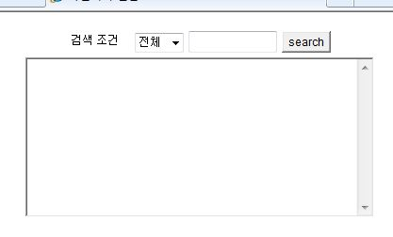
Interface 설정
public void start() {
setLayout(new FlowLayout()); // 레이아웃 배치자
label = new Label("검색 조건");
add(label);
search = new Choice();
search.add("전체");
search.add("이름");
search.add("나이");
search.add("성별");
add(search);
textField = new TextField(10);
add(textField);
button = new Button("search");
add(button);
Area = new TextArea(10,50);
add(Area);
button.addActionListener(this);
}
Notes:
다음은 인터페이스를 생성하는 부분이다.

Slide 15
Action event handle
public void actionPerformed(ActionEvent ae) {
Connection con = null;
Statement stmt = null;
String st = ae.getActionCommand(); // 검색버튼의 string 값을 전달 받음
String item = search.getSelectedItem();
// 선택박스에서 선택된 값을 전달 받음,지금 선택되어져있는 search 값들을 가져옴
if(st.equals("search")) {//검색을 눌렀을때
String n = textField.getText();
if(item.equals("전체")) // 선택박스에서 ‘전체’ 가 선택 됐을 경우
{
TotalgetDBSearch(); // 전체 검색 메소드를 호출
}
}
}
Notes:
버튼이 눌릴 때 일어나는 액션을 처리한다.

Slide 16
전체 검색 메소드
private void TotalgetDBSearch() {
Connection con = null;
Statement stmt = null;
try {
con = DriverManager.getConnection(url,user,pass);
con.setCatalog(“DBNAME");
stmt = con.createStatement();
ResultSet result = stmt.executeQuery("SELECT * FROM customer");//데이터를 받아옴
// 여기부터 아래 세 번째 까지는 검색 버튼이 클릭될 때 마다 결과 창에 새로운 검색
결과를 보여주기 위하여 이전에 검색한 결과를 지우기 위한 작업이다 전에있던 값을 지워야 선택을 했을때 새로운 값만 나오기 때문에 지워주는 부분.
String count = Area.getText(); //
int c = count.length();
Area.replaceText(" ",0,c);
Notes:
전체 검색하는 TotalgetDBSearch() 메소드를 설명하겠습니다.
Where 조건절 없이 Select * from customer 로 전체 데이터를 검색 합니다.

Slide 17
결과 출력
while(result.next())
{
String Name = result.getString(1);
String age = Integer.toString(result.getInt(2));
String sex = result.getString(3);
String value = "이름 : " +Name+ " 나이 : " +age+ " 성별 : “ +sex+ "\n" ;
int index = Area.getText().length();
Area.insertText(value,index); // 결과창에 결과값 추가
}
con.close();
stmt.close();
}catch(Exception ee) {System.out.println(ee);}
} // try-end
} // end
Notes:
검색 결과를 표시하는 부분은 다음과 같습니다.

Slide 18
이름 검색의 질의처리
private void NamegetDBSearch(String n) // 이름 검색
// 사용자가 입력한 이름을 값으로 받는다.
{
Connection con = null;
Statement stmt = null;
try
{
con = DriverManager.getConnection(url,user,pass);
con.setCatalog("testing");
stmt = con.createStatement();
ResultSet result = stmt.executeQuery("SELECT * FROM customer WHERE name ='"+n+"'");
………
}

Slide 19
Insert Method
private void Insert(String name, int age, String sex)
try
{
Connection con;
Statement stmt;
// Connection 객체를 사용하여 DB에 연결을 설정
con = DriverManager.getConnection(url,user,pass);
con.setCatalog(“DBNAME");
//질의문을 작성하기 위하여 Statement 객체를 생성
stmt = con.createStatement();
// 생성된 테이블에 값을 삽입
stmt.executeUpdate(
"INSERT INTO customer VALUES(' "+name+" ', ' "+age+" ',' "+sex+" ')");
// Statement,Connection 객체를 닫음
stmt.close();
con.close();
}catch(SQLException se){
System.err.println(se.getMessage());
}
Notes:
다음은 데이터 삽입 메소드를 설명합니다.
검색에서 executeQuery() 를 사용한 것과는 달리 검색, 삭제, 갱신 시에는
executeUpdate() 메소드를 사용한다.

Slide 20
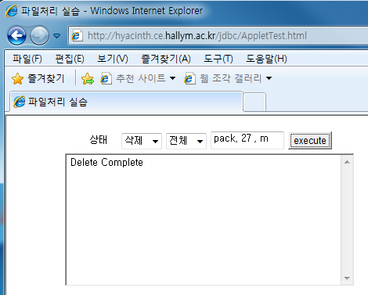
데이터 삭제
Notes:
다음은 삭제과정을 실습해 보겠습니다.
다음과 같이 선택박스를 삭제, 전체로 설정하고 삭제할 이름을 입력한 후 실행 버튼을 누르면 해당 고객의 데이터가 삭제 됩니다.

Slide 21
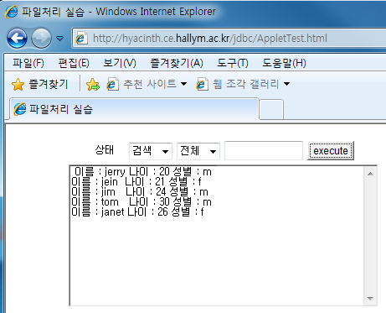
삭제 결과 확인
Notes:
앞에서 삭제한 고객의 이름은 검색해보면 삭제된 결과를 확인할 수 있습니다.

Slide 22
Customer_Delete Method
void customer_Delete(String r) {
try{
Connection con;
Statement stmt;
con = DriverManager.getConnection(url,user,pass);
con.setCatalog(“DBNAME");
// 연결된 DB에서 질의문을 작성하기 위하여 Statement 객체를 생성
stmt = con.createStatement();
stmt.executeUpdate("delete from customer where name = ' "+r+" ' ");
stmt.close();
con.close();
}catch(SQLException se){
System.err.println(se.getMessage());
}
}
Notes:
다음은 삭제 메소드를 보이고 있습니다.
이 애플리케이션은 고객의 이름으로만 삭제가 가능한 기능을 가지고 있습니다.

Slide 23
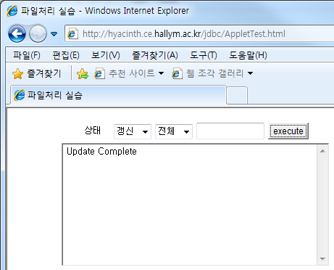
데이터 갱신
Notes:
다음은 업데이트 과정을 실습합니다.
상태박스를 갱신, 나이로 설정 한 후 실행버튼을 누르면 모든 고객의 나이가 1년 증가한 결과를 볼 수 있습니다.
다음페이지에서 갱신결과를 보이겠습니다.

Slide 24
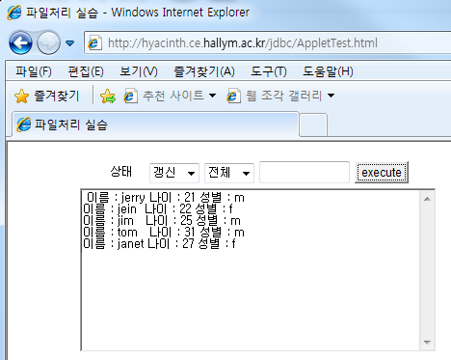
갱신 결과 확인
Notes:
데이터 검색을 통하여 갱신된 결과를 확인 할 수 있습니다.

Slide 25
요 약
이번 시간에는 데이터의 삽입, 삭제, 갱신 과정을 실습 하였습니다.

Slide 26
레포트
여러분은 이번 시간에 실습한 삽입, 삭제 소스코드를 복습하시기 바랍니다.
갱신을 실행 할 경우 나이가 1년씩 증가하는 부분을 작성하여 레포트로 제출하기 바랍니다.

